Slide 1



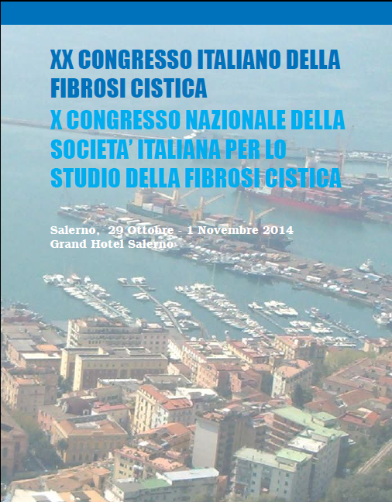
INFEZIONE ENDOBRONCHIALE ACUTA DA
SCEDOSPORIUM APIOSPERMUM
IN UN PAZIENTE IMMUNOCOMPETENTE
AFFETTO DA FIBROSI CISTICA
P. Poli, M. Berlucchi, D. Colombrita,
S. Timpano, R. Padoan
Centro Regionale di Supporto per la Fibrosi Cistica
Clinica Pediatria
Spedali Civili
Università degli Studi di Brescia

Slide 2
U.C. Maschio
Data di nascita: 01/04/1999
Peso alla nascita: 3400 g
Resezione ileale per ileo da meconio complicato nelle prime ore di vita
Screening neonatale per Fibrosi Cistica: 1° IRT 178 ng/ml,
  2° IRT: 212 ng/ml (v.n. < 70 ng/ml)
Analisi genetica: 2183-AA→G omozigosi
Test del sudore positivo
GENNAIO 2011
Età:11 anni e 9 mesi
  FEV₁: 117% del valore predetto
  FVC: 111% del valore predetto
  FEV₁/FVC:105%
  Sat O₂ in aria ambiente: 98%
  Fc: 66 bpm (attività sportiva agonistica intensa)
  Infezione cronica da Pseudomonas aeruginosa in trattamento conservativo con Tobramicina per aerosol on/off

Slide 3
FEBBRAIO 2011
Broncospasmo acuto con segni e sintomi di moderato distress respiratorio in apiressia
  Dispnea a riposo
  Tosse stizzosa
  Sat O₂: 91%, Fc: 94 bpm
  FEV₁: 1.58 L, 88% pp; FVC: 1.81 L, 84% pp, FEF 25-75% 2.08 L/sec, 91% pp
Intensificata terapia inalatoria con broncodilatatore e FKT respiratoria disostruttiva
Peggioramento dei sintomi
Ricovero c/o nostra Clinica Pediatrica

Slide 4
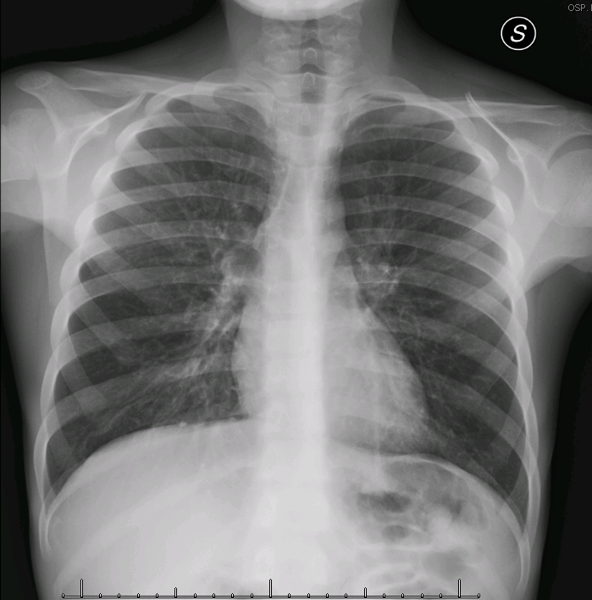
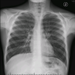
Nel sospetto di riacutizzazione polmonare da PA: terapia antibiotica ev (Tobramicina + Ceftazidime)
Iniziata terapia steroidea
Rx torace: accentuazione del disegno peribroncovasale in sede perilare e basale bilaterale
Indici infiammatori nella norma
Esame colturale dell’escreato: PA e ife fungine di Scedosporium apiospermum
Voriconazolo ev

Slide 5
In ottava giornata di degenza è stata eseguita broncoscopia diagnostico-terapeutica con BAL con instillazione in entrambi gli alberi polmonari di Pulmozyme®
Secrezioni collose a stampo occupanti quasi totalmente il lume bronchiale in quadro di simil bronchite plastica
Risoluzione repentina dei sintomi
Dal BAL è stato isolato il solo Scedosporium apiospermum
Ag Aspergillus 0.1 ng/ml

Slide 6
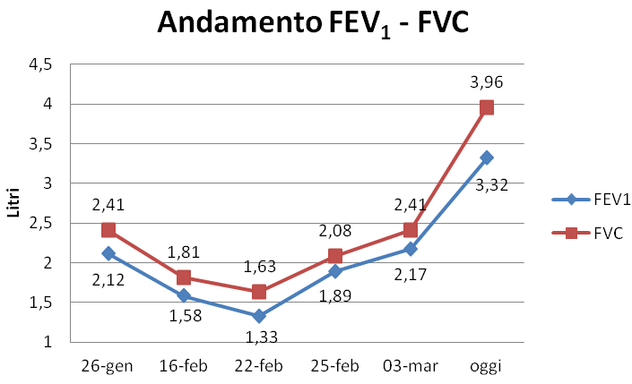
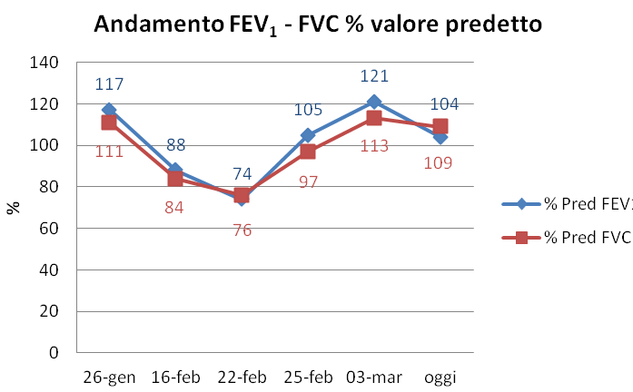
Ricovero
Terapia impostata alla dimissione:
Pulmozyme® 1 fiala/die per aerosol
Hyaneb® 1 fiala/die per aerosol
Colimicina per aerosol
Voriconazolo 400 mg/die
Broncoscopia
Follow-up
Ricovero
Broncoscopia
Follow-up

Slide 7
Spunti di discussione
Riscontro di S. apiospermum nel paziente FC immunocompetente: quali quadri clinici
Utilizzo diagnostico-terapeutico di broncoscopia e BAL: quale l’esperienza nei Centri FC
Centro regionale di Supporto per la Fibrosi Cistica di Brescia
Medici Dott.ssa R. Padoan Dott.ssa S. Timpano | Dietista: E. Di Stefano
Fisioterapiste: A. Zorzi A. Fogazzi F. Tinelli A. Vezzoli | Psicologa: V. Tradati

